Slide 1


Student Finder
עדן טודוסי, דור חיים, אלירן זנגו
מרצה- מארק ישראל

Slide 2
רקע
עזרה הדדית ושיתוף פעולה הם ערכים חשובים לסטודנטים ברחבי העולם בשביל שיוכלו לסיים את הלימודים. למידה משותפת לאורך כל הסמסטר, למידה למבחנים, עזרה עם שאלות, אלו דברים שכל סטודנט צריך בשביל לעבור את התקופה המאתגרת הזאת בהצלחה.
כיום, כדי שסטודנט ילמד בקבוצה עם סטודנטים אחרים, הוא ייפגש עם סטודנטים מאותה הכיתה וכולם יעשו מאמץ רב כדי למצוא מקום מפגש שנוח לכולם באמצע הדרך. הם יצטרכו לבקש רכב, להשקיע כסף בדלק ולבזבז זמן בדרכים. כל זה קורה כי הסטודנט מכיר רק את הסטודנטים בכיתה שלו, כי אין לו דרך יעילה ופשוטה להכיר סטודנטים אחרים.
הדרכים הקיימות (כמו ווטאסאפ, פייסבוק) לא מאפשרות ולא תומכות בנדבך הגיאוגרפי (במידע על הקרבה הפיזית בין הסטודנטים). אנו מאמינים שאם לאותו סטודנט היה סטודנט אחר שגר בסביבתו, אשר לומד במקביל את הקורס, בכיתה אחרת או במוסד אחר - הוא היה מעדיף להיפגש איתו כי היה להם פשוט ונוח יותר להיפגש. כאשר סטודנטים גרים בשכנות, הם יכולים לשתף פעולה גם בטרמפים למוסד האקדמי ובכל מה שיצטרכו כדי להצליח בלימודים.

Slide 3


מטרת הפרויקט
פיתוח יישום המבוסס רכיב גיאוגרפי (Google Map) ו-Database המכיל את הנתונים הגיאוגרפיים ואת המידע האקדמי העכשוי של הסטודנטים. היישום יאפשר חיפוש סטודנטים ע"י חיתוך מאפייני הסטודנט המשותפים גם אליו, על מנת להציג על המפה רק את הרלוונטים שקרובים אליו לצורך הלמידה המשותפת או מציאת טרמפ.

Slide 4
תרומת הפרויקט לנו כקבוצה
כתיבת אתר אינטרנטי ב-html,css,js
שימוש ברכיב גיאוגרפי google maps
עבודה תוך שיתוף פעולה

Slide 5



שפות פיתוח וסביבות עבודה

Slide 6
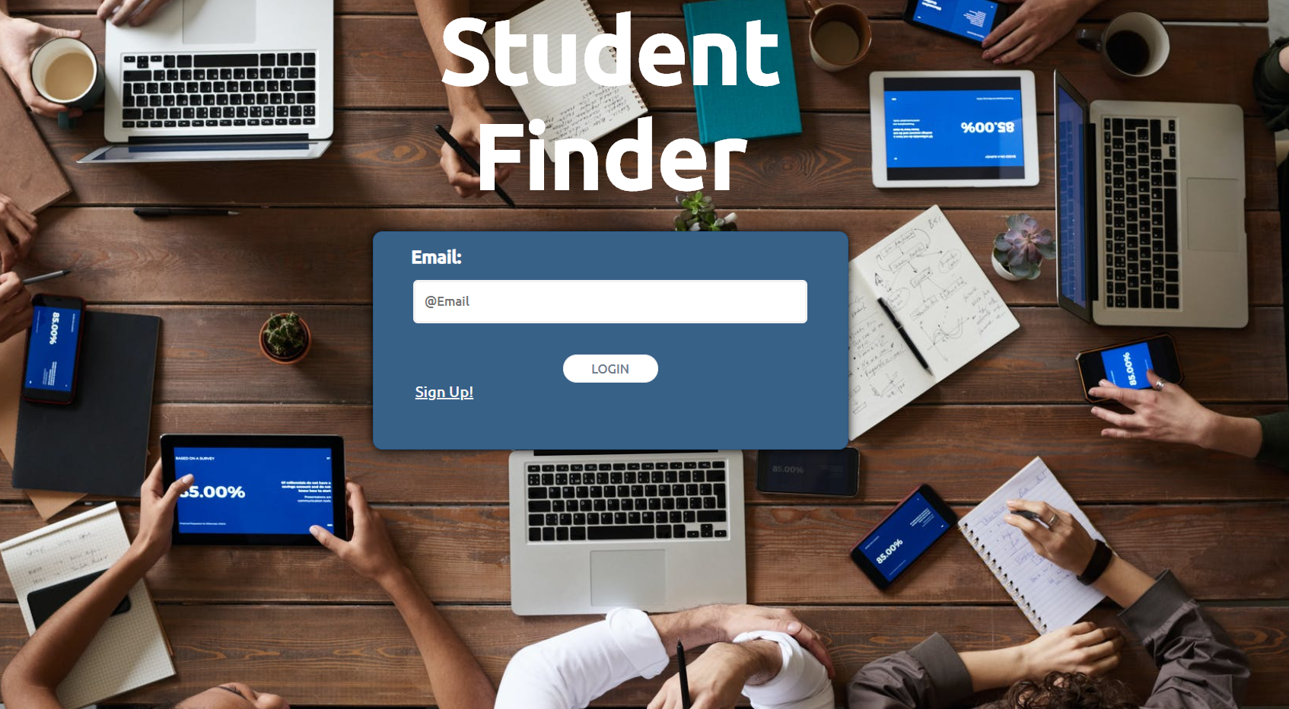
מסך התחברות
באפליקצייה שלנו אנו משתמשים בgoogle maps api- לשם הצגת המפה.

Slide 7
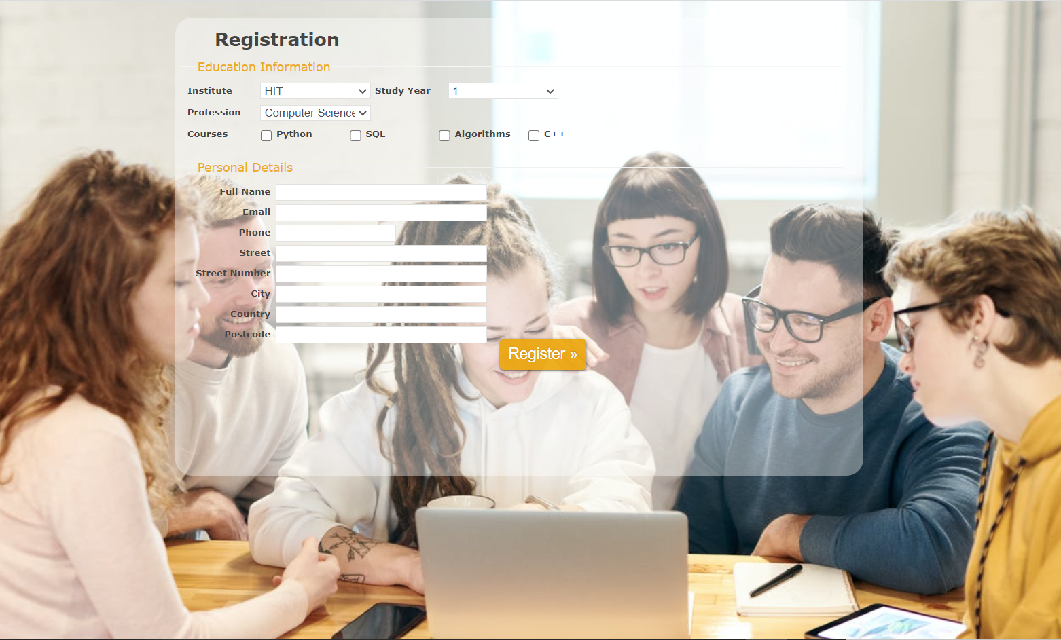
מסך הרשמה
באפליקצייה שלנו אנו משתמשים בgoogle maps api- לשם הצגת המפה.

Slide 8
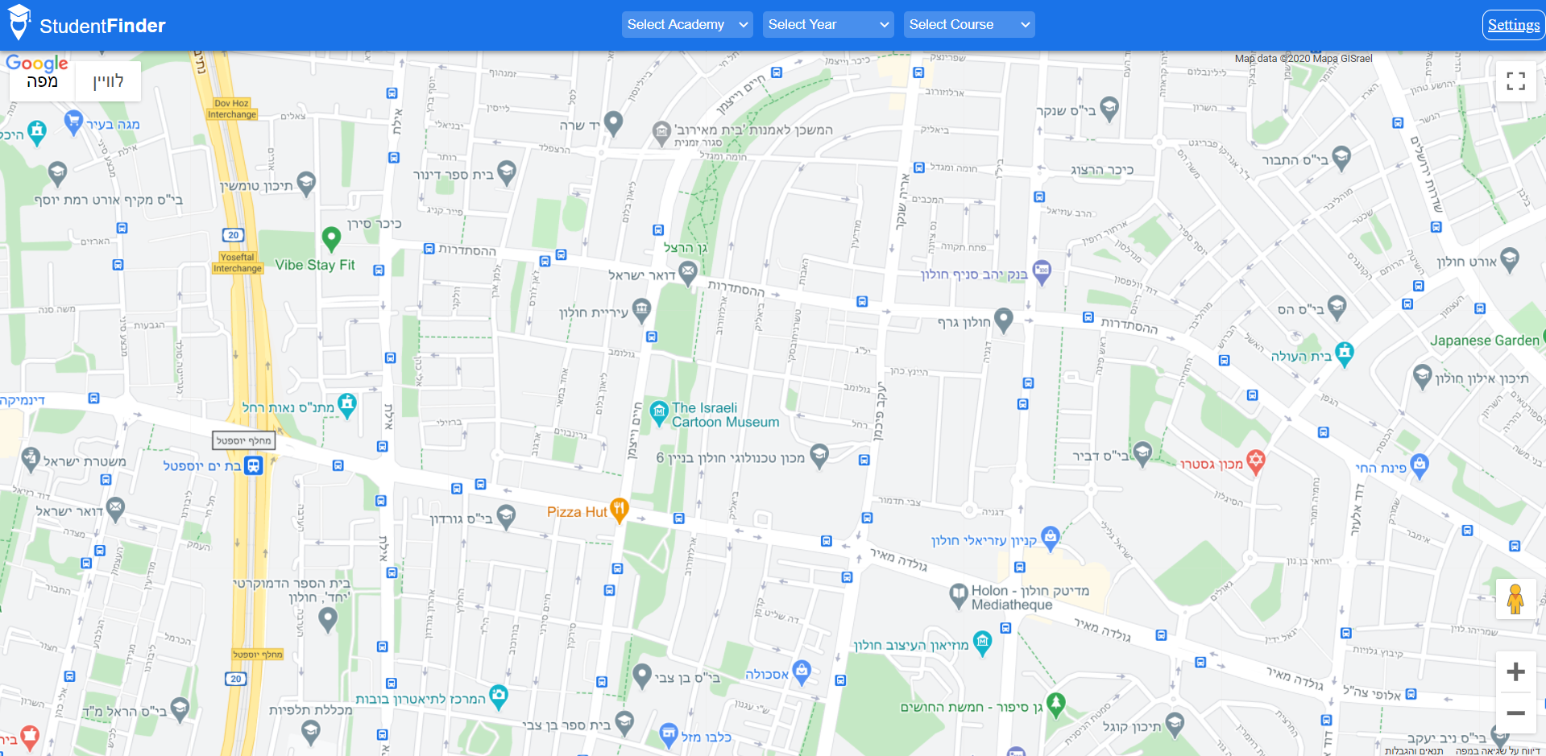
מסך מפה
באפליקצייה שלנו אנו משתמשים בgoogle maps api- לשם הצגת המפה.

Slide 9
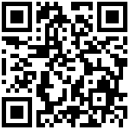
GitHub
https://github.com/dorh1993/student-finder

